Slide 1
Distribuovaná sieť inteligentných snímačov
Komunikácia pre kameramanov
Projekt 3 – Tomáš KLEIN – 5ZF021

Slide 2
ÚVOD
Špecifikovanie aplikácie :
Komunikácia pre kameramanov
Cieľ:
vytvorenie komunikačné zariadenie pre organizáciu a koordinovanie práce viacerých kameramanov
Jedna riadiaca jednotka – zber dát o stave kamier
2 signalizačné jednotky – interpretovanie dát (svetelná signalizácia, grafický displej)

Slide 3
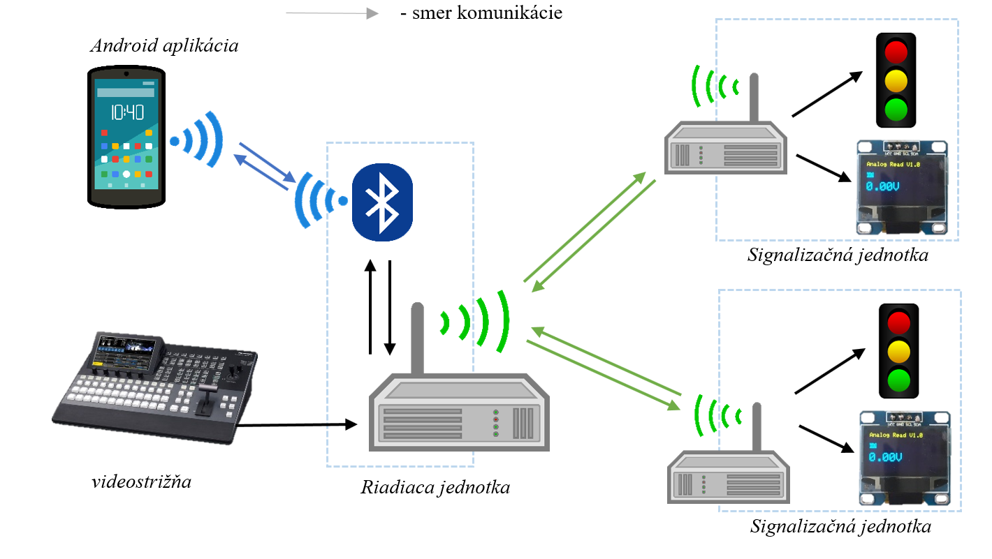

Slide 4
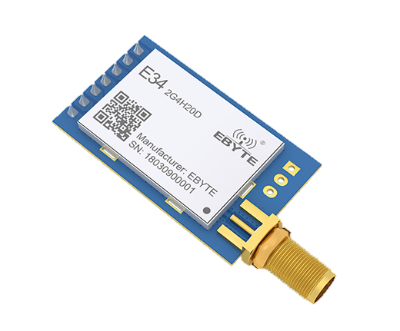
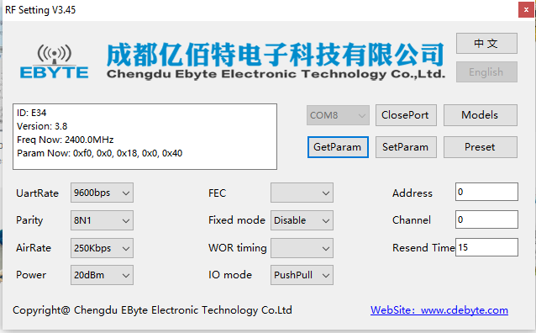
RF komunikácia v pásme ISM
Využívané moduly od čínskej spoločnosti CDEbyte
Kvalitná dokumentácia od výrobcu
Veľké portfólio produktov s rôznymi frekvenciami a rozhraniami
Unifikované rozloženie pinov, možnosť výmeny modulov
CDEbyte
E34 – 2G4H20D
UART
2400 – 2518 MHz
Dosah cca. 2500m
100mW
Obojsmerná komunikácia

Slide 5
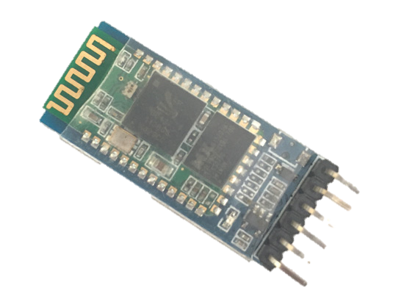
Bluetooth modul – HC 05
Využívaný na komunikáciu s Android aplikáciou
Veľmi často používaný modul – veľa návodov a rád
UART rozhranie
Jednoduché ovládanie
Technická špecifikácia:
operatívne napätie: 4 – 6V
operatívny prúd: 30mA
dosah: <100m
splňuje štandard IEEE 802.15.1
módy: Master, Slave, Master/Slave

Slide 6
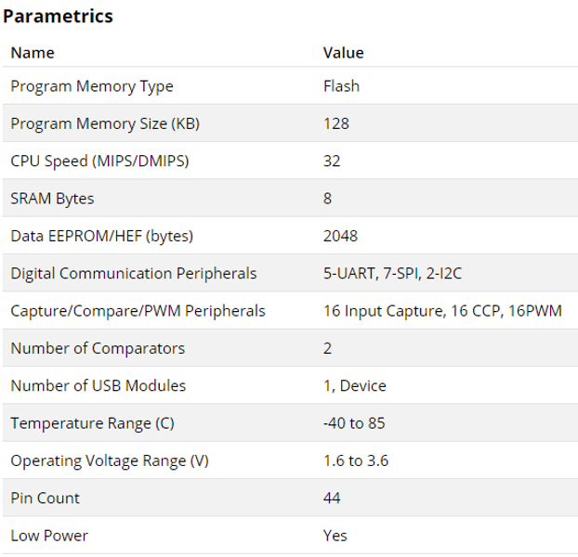
Riadiaca jednotka – Atmel Xmega 128a4u
Hlavné činnosti riadiacej jednotky
pravidelná kontrola zmeny stavu kamier
prevod do štandardizovaného tvaru
odoslanie dát ku kameramanom
vysielanie obnovovacieho signálu kameramanom
brána medzi Bluetooth a RF komunikáciou

Slide 7
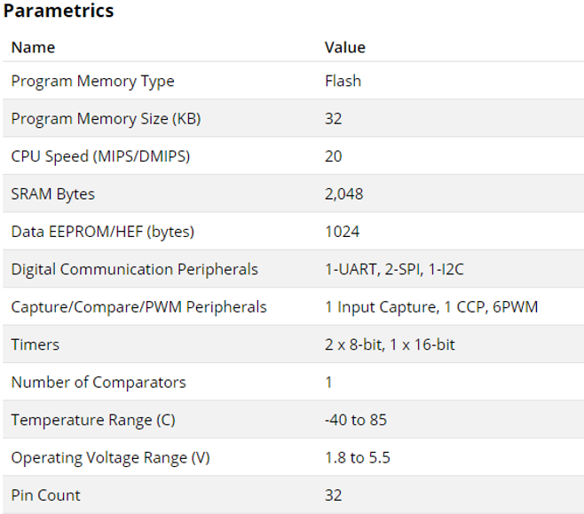
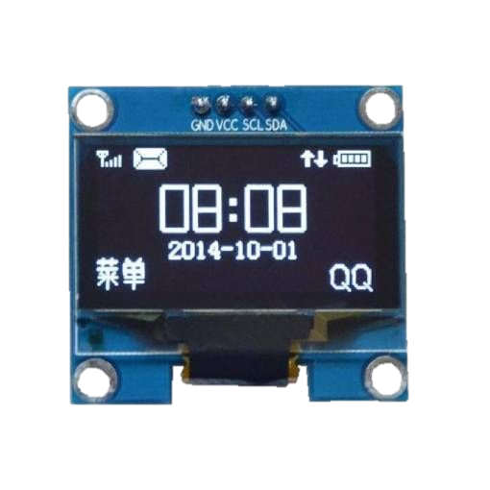
Signalizačná jednotka – ATmega 328P – AUP
Rozhrania signalizačnej jednotky
UART – RF komunikácia s riadiacou jednotkou
I2C komunikácia s grafickým displejom
3x LED signalizácia na indikáciu stavu kamery
3x tlačidlo na odpoveď kamermanov
OLED Displej
128x64 rozlíšenie
GLCD Font Creator
využitie upravenej SSD1306 knižnice

Slide 8
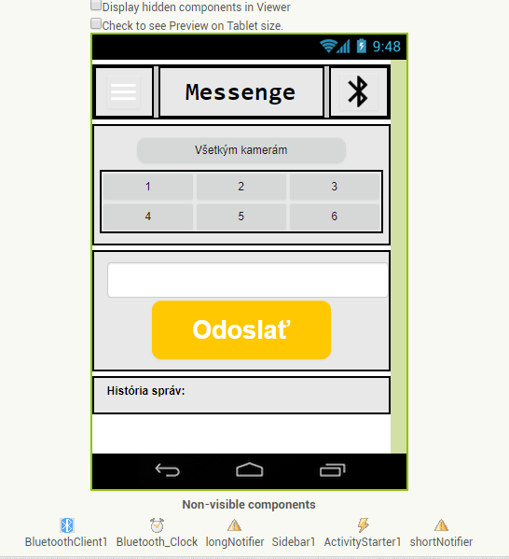
Android aplikáca – MIT APP Inventor
+ jednoduché rozhranie
+ využívanie komponentov bez nutnosti znalosti ich vnútornej štruktúry
+ rýchla rozšíriteľnosť aplikácie
- niektoré komponenty sú zastaralé a nemajú náhradu
- rozšíriteľnosť aplikácie pomocou Android Studio je oveľa väčšia
- odozva niektorých prvkov je pridlhá

Slide 9
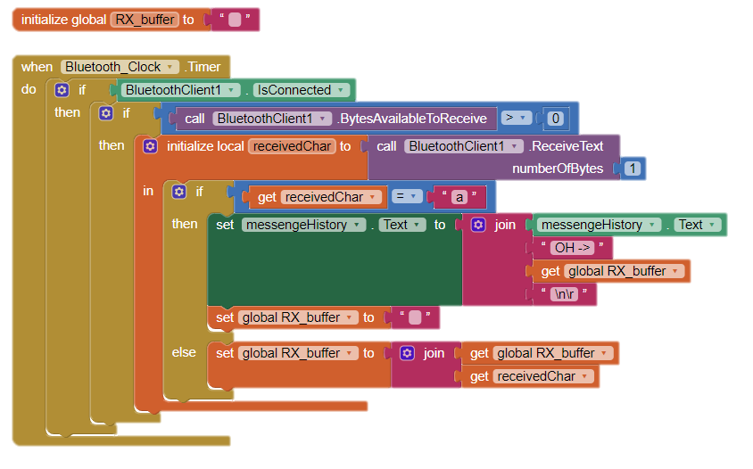
Ukážka programovania pomocou logických blokov – prijímanie dát z Bluetooth klienta

Slide 10
Hodnotenie
V predmete Projekt 3 sme úspešne vytvorili:
softvér pre riadiacu jednotku
DPS signalizačnej jednotky
Model softvéru pre signalizačnú jednotu
Základnú Android aplikáciu pre overenie funkčnosti zobrazovanie správ na displeji
S projektom by sme chceli pokračovať do diplomovej práce a zlepšiť:
Vylepšiť Android aplikáciu – možný prechod na Android Studio
Doladenie zobrazovania dát na signalizačnej jednotke
Vyriešenie synchronizačných chýb pri zasielaní dát
Vytvorenie obalov a nasadenie do testovacej prevádzky

Slide 11
Ďakujem za pozornosť
Projekt 3 – Tomáš KLEIN – 5ZF021

